Slide 1
Báo cáo bài tập lớn
Tên đề tài: Phần mềm tìm kiếm công thức nấu ăn

Slide 2
I.Giới thiệu đề tài
Mục đích
Xây dựng một website nơi người dùng có thể tìm kiếm và chia sẻ các công thức, bí quyết nấu ăn nhanh chóng và dễ dàng, từ đó tạo nên một môi trường đáng tin cậy để mọi người tham khảo và sử dụng các công thức nấu món ăn mình yêu thích.
Nền tảng: Web
Chi tiết (nhân sự , thời gian)
5 người, thời gian học kì 2

Slide 3
I.Giới thiệu đề tài
Rủi do:
Các mối ràng buộc liên kết:
-Thời gian thực hiện quá ít
-Thiếu thời gian cho kiểm định
-Thiếu ngân sách khi thực hiện

Slide 4
I.Giới thiệu đề tài
Rủi ro:
*Kĩ thuật phát triển phần mềm:
-Yêu cầu khó hiểu
- Không đủ, không rõ ràng, văn phong trừu tượng, thiếu dữ liệu
-Thiết kế không tuân thủ các tiêu chuẩn.
- Tài liệu yêu cầu quá đồ sộ
-Ở khâu tích hợp và kiểm định chứa nhiều lỗi.
-Kiểm thử mức đơn vị còn nghèo ,rễ gây nhiều lỗi tiềm tang.
-Thiếu tính ổn định trong môi trường vận hành thực và thiếu bảo mật dữ liệu

Slide 5
I.Giới thiệu đề tài
Rủi ro:
*Môi trường phát triển dự án:
-thiếu kinh nghiệm
-Công nghệ thay đổi
-sự hợp tác giữa các sinh viên còn chưa tốt
-Có nhiều ý kiến xung đột

Slide 6
II.Phân tích thiết kế
TÁC NHÂN | CÁC CA SỬ DỤNG
Adim | Xử lí vi phạm, xóa bài, tìm kiếm, xem nội dung, đăng nhập , đăng xuất
LoggedinUser | Chỉnh sửa bài đăng, đăng bài, yêu thích, đánh giá, báo cáo vi phạm, tìm kiếm công thức, xem nội dung bài viét
NormalUser | Đăng kí thành viên, đăng nhập, tìm kiếm công thức, xem nội dung bài viét

Slide 7
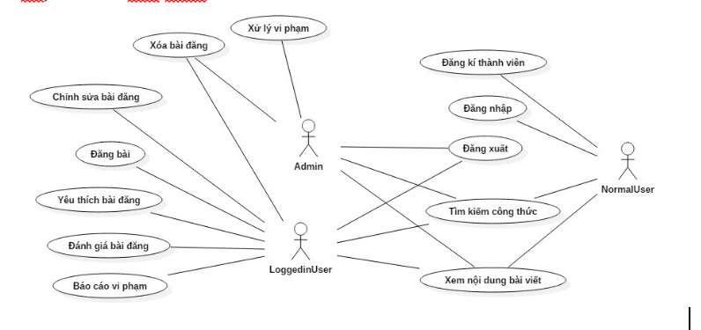
II.Phân tích thiết kế
Biểu đồ ca sử dụng

Slide 8
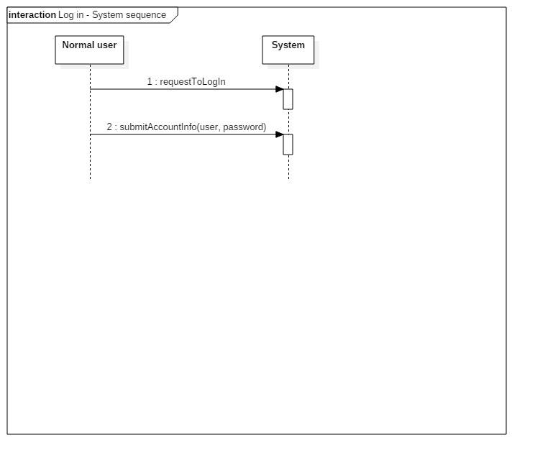
II.Phân tích thiết kế
Biểu đồ tuần tự hệ thống

Slide 9
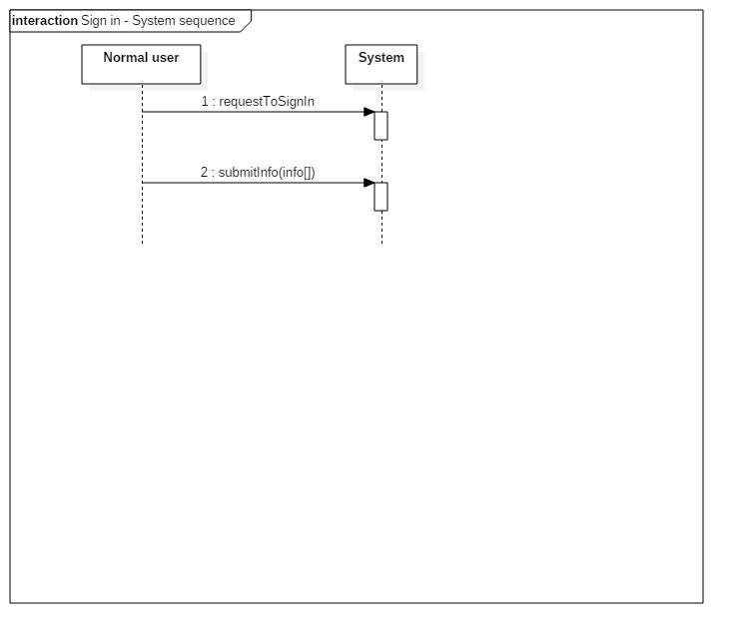
II.Phân tích thiết kế
Biểu đồ tuần tự hệ thống

Slide 10
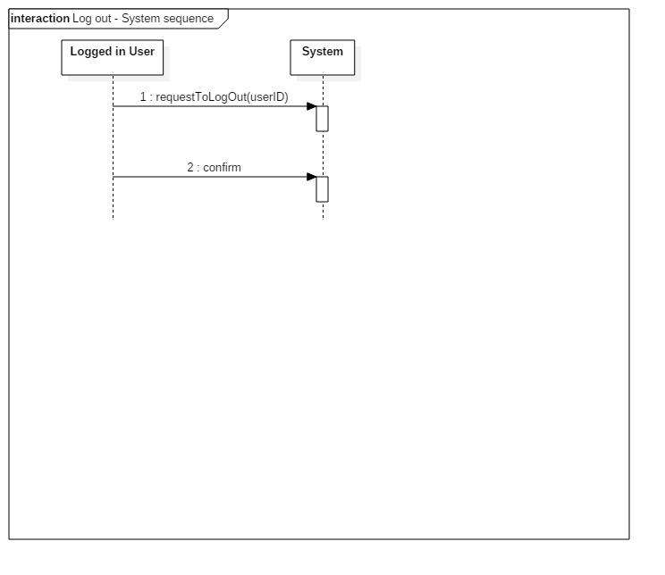
II.Phân tích thiết kế
Biểu đồ tuần tự hệ thống

Slide 11
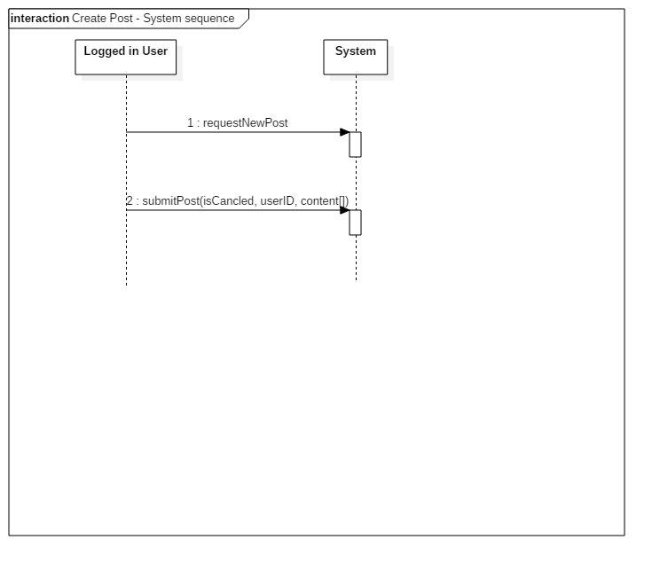
II.Phân tích thiết kế
Biểu đồ tuần tự hệ thống

Slide 12
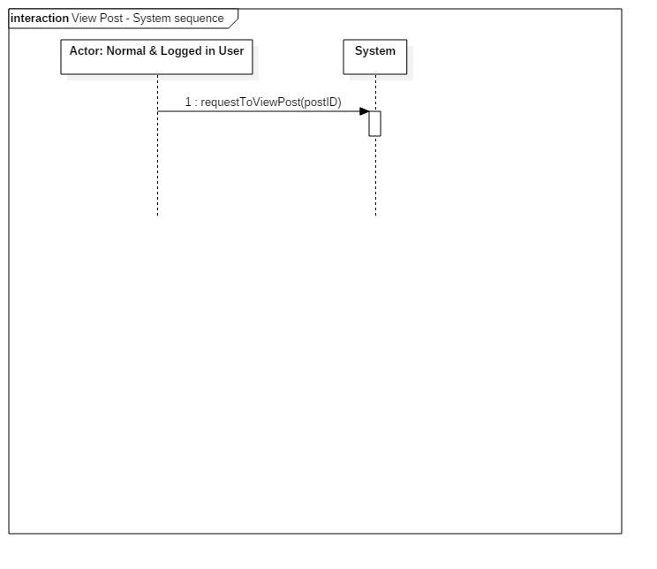
II.Phân tích thiết kế
Biểu đồ tuần tự hệ thống

Slide 13
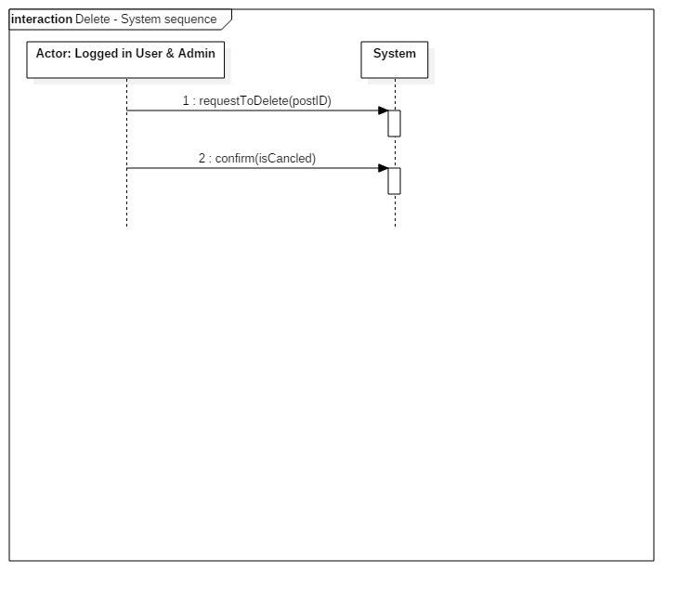
II.Phân tích thiết kế
Biểu đồ tuần tự hệ thống

Slide 14
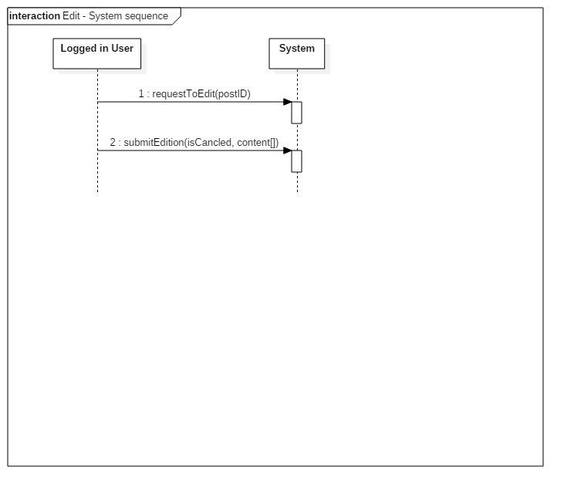
II.Phân tích thiết kế
Biểu đồ tuần tự hệ thống

Slide 15
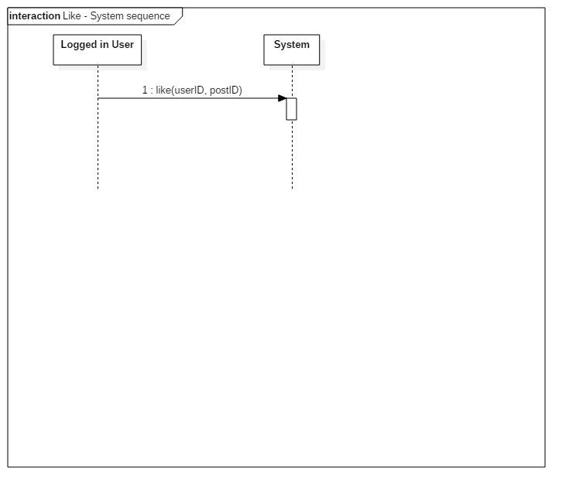
II.Phân tích thiết kế
Biểu đồ tuần tự hệ thống

Slide 16
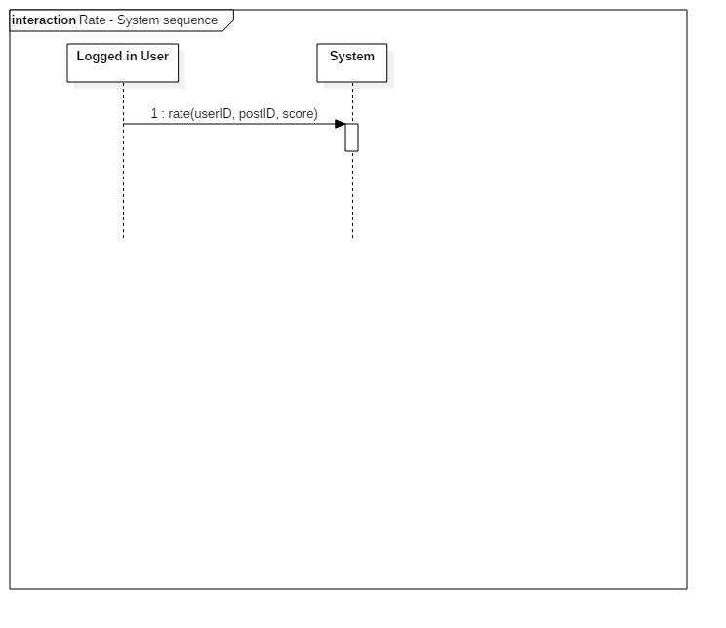
II.Phân tích thiết kế
Biểu đồ tuần tự hệ thống

Slide 17
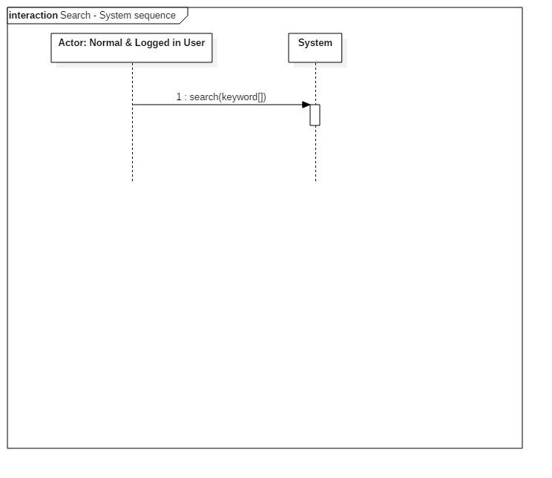
II.Phân tích thiết kế
Biểu đồ tuần tự hệ thống

Slide 18
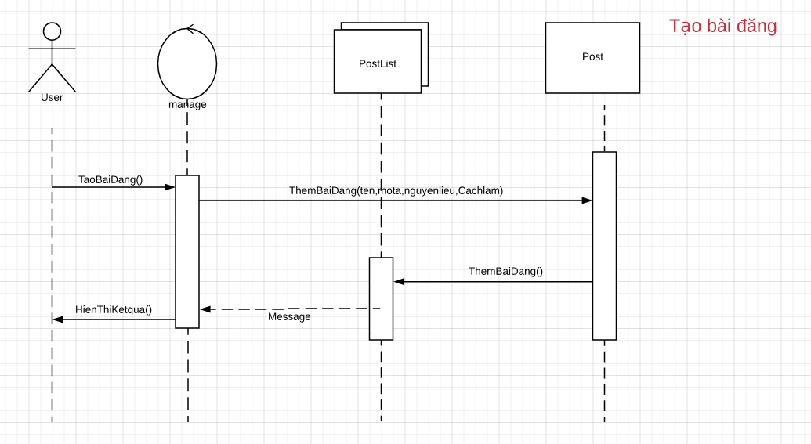
II.Phân tích thiết kế
Biểu đồ tuần tự đối tượng

Slide 19
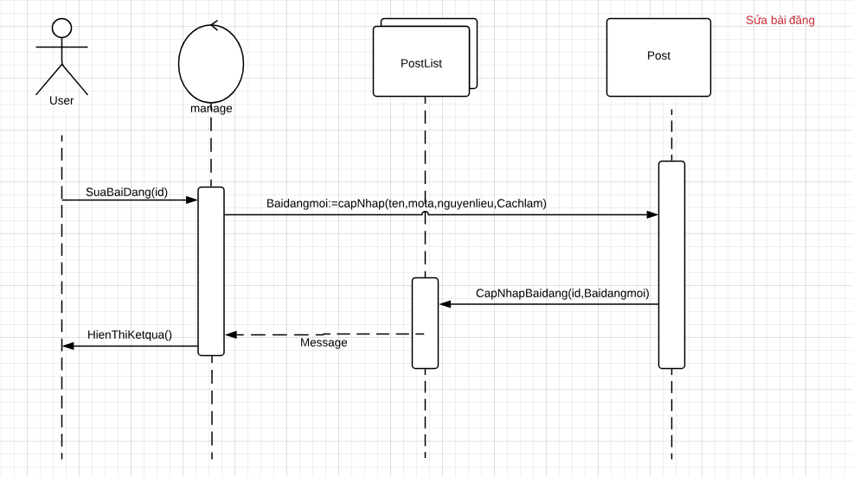
II.Phân tích thiết kế
Biểu đồ tuần tự đối tượng

Slide 20
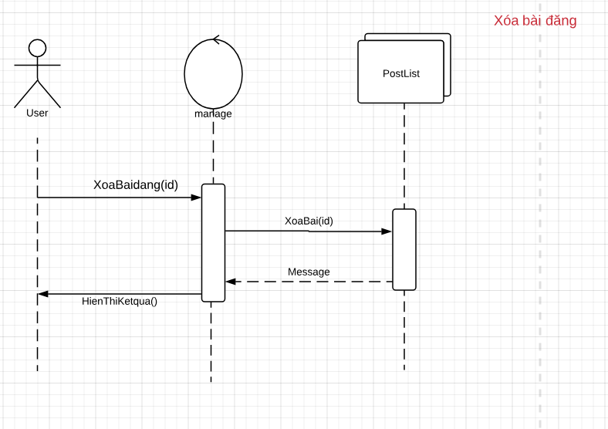
II.Phân tích thiết kế
Biểu đồ tuần tự đối tượng

Slide 21
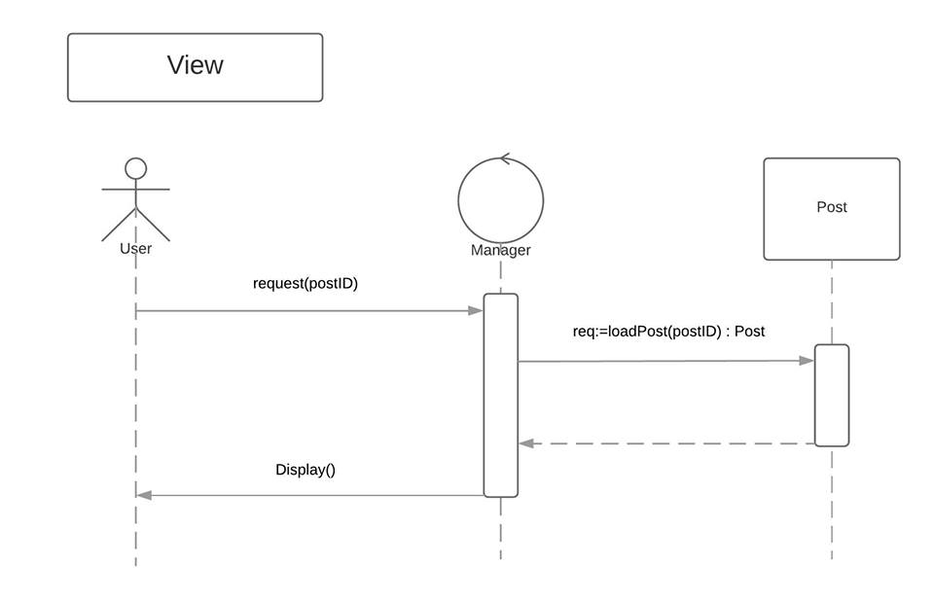
II.Phân tích thiết kế
Biểu đồ tuần tự đối tượng

Slide 22
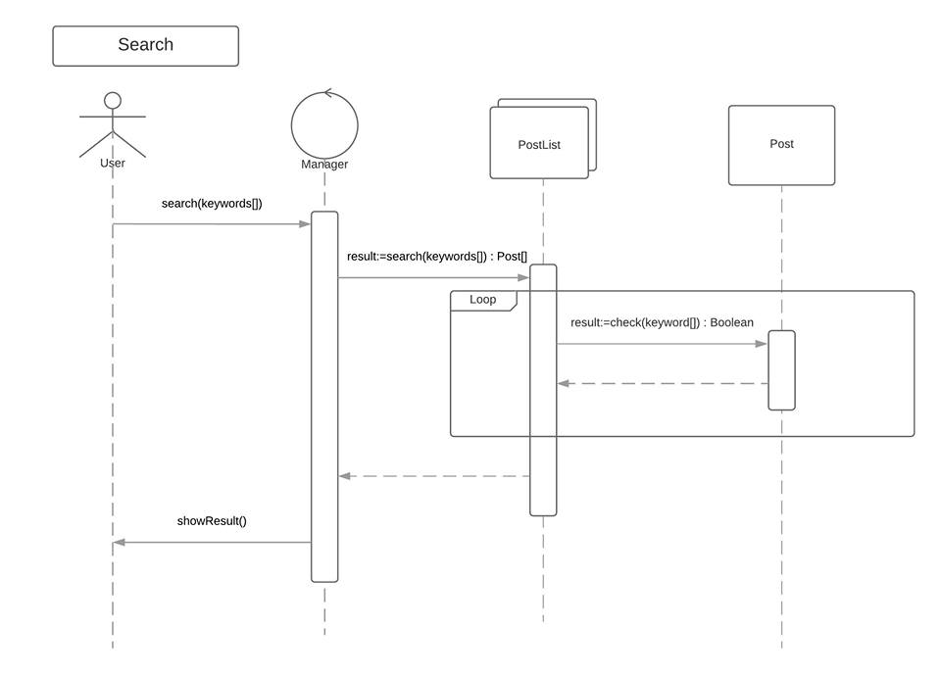
II.Phân tích thiết kế
Biểu đồ tuần tự đối tượng

Slide 23
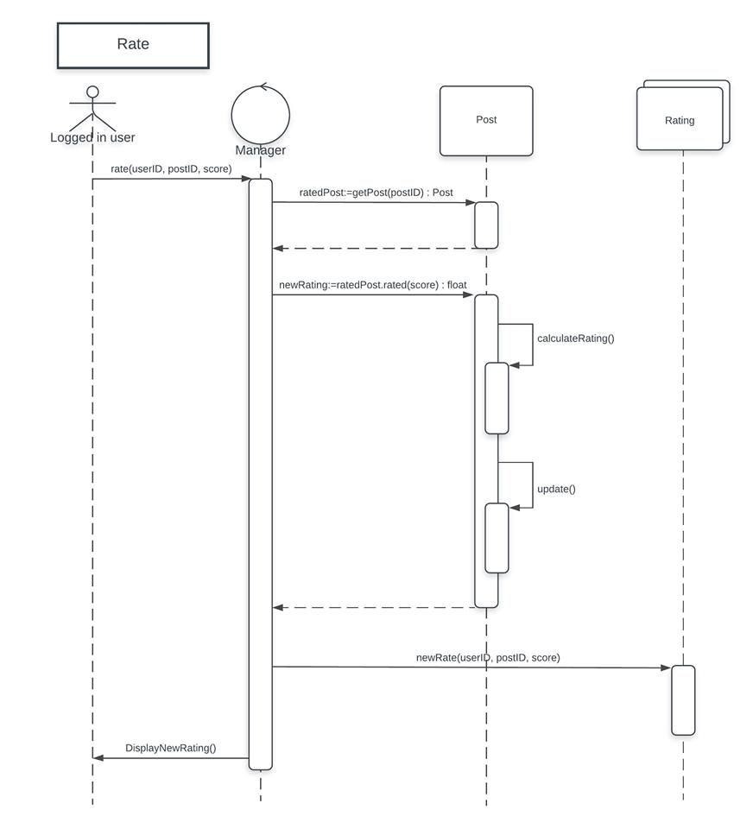
II.Phân tích thiết kế
Biểu đồ tuần tự đối tượng

Slide 24
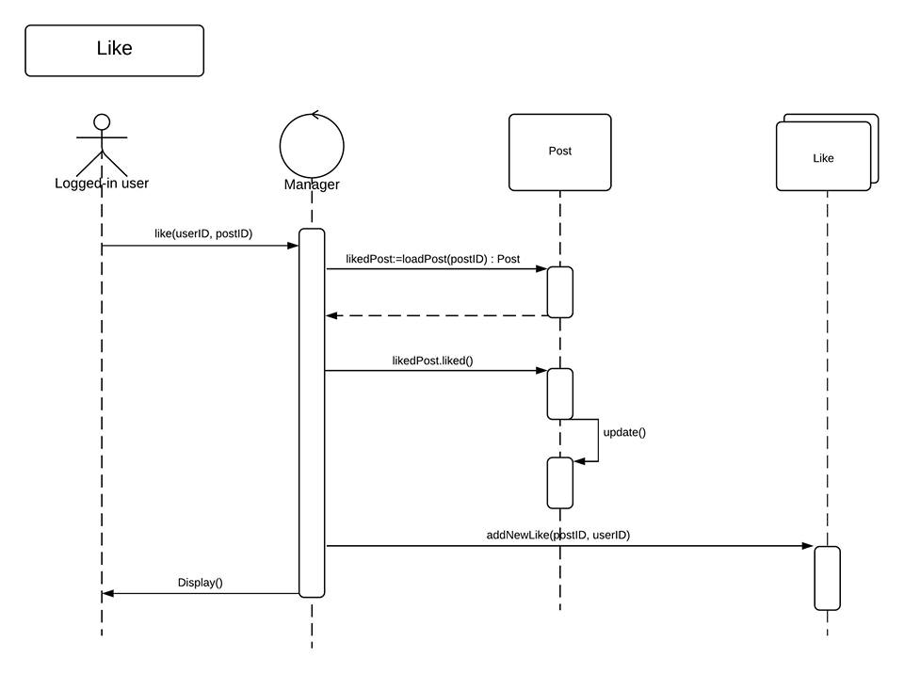
II.Phân tích thiết kế
Biểu đồ tuần tự đối tượng

Slide 25
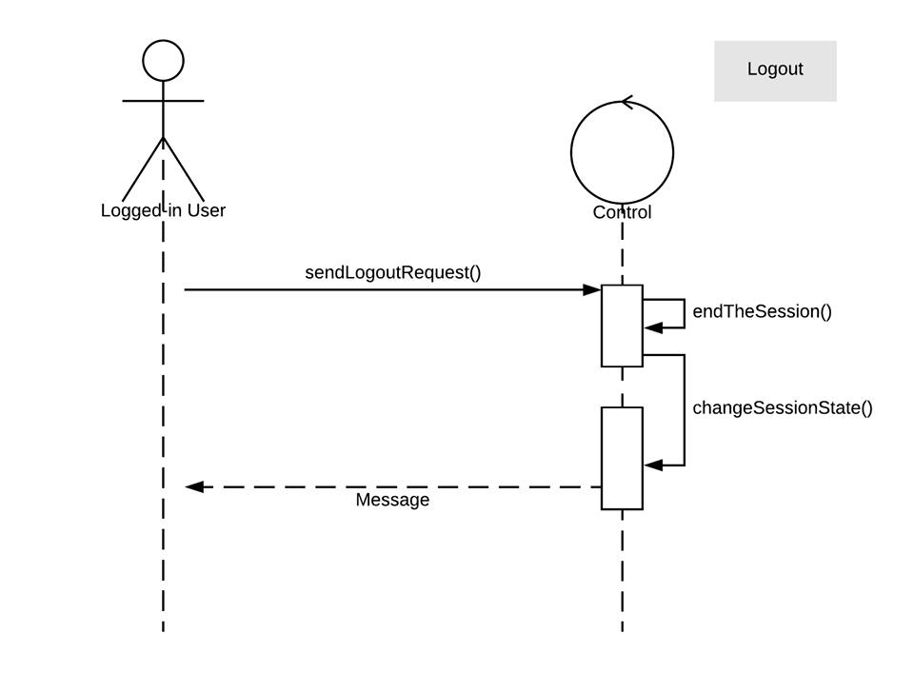
II.Phân tích thiết kế
Biểu đồ tuần tự đối tượng

Slide 26
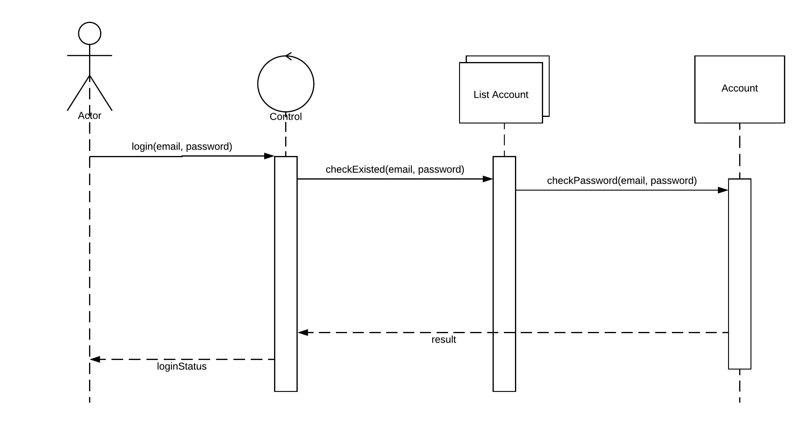
II.Phân tích thiết kế
Biểu đồ tuần tự đối tượng
Login

Slide 27
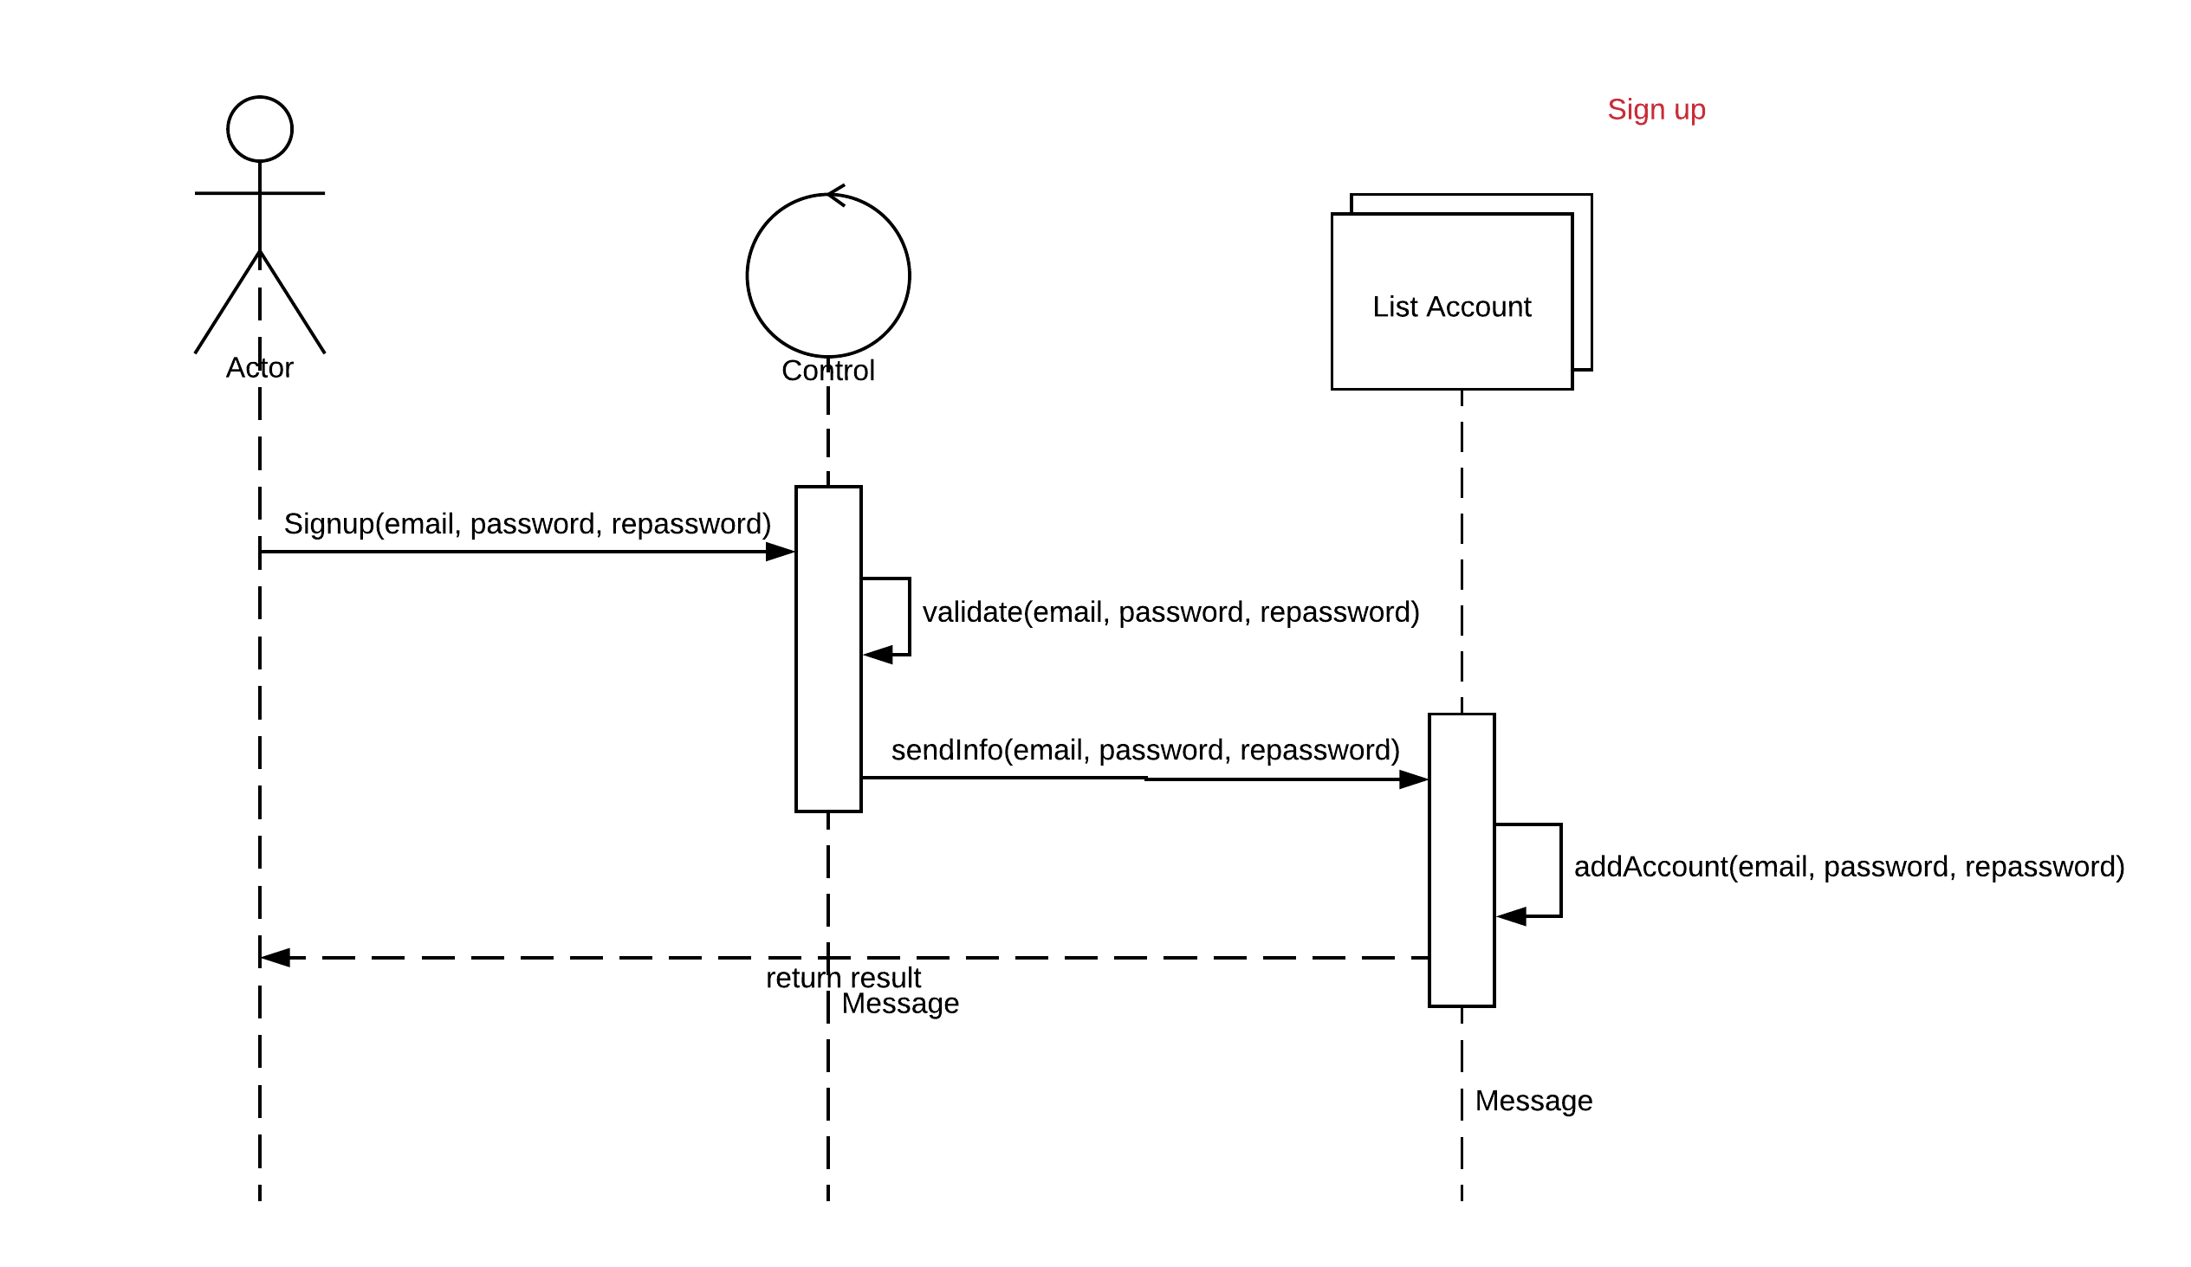
II.Phân tích thiết kế
Biểu đồ tuần tự đối tượng

Slide 28
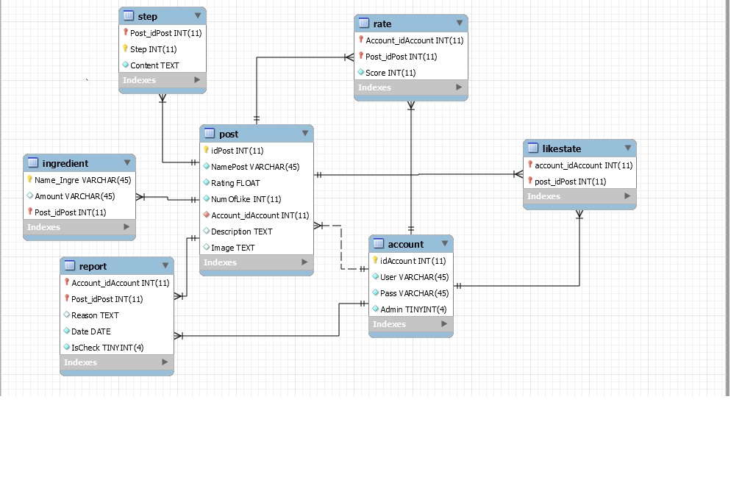
II.Phân tích thiết kế
Mô hình cơ sở dữ liệu

